Slide 1
Programm

Slide 2
Zwei Geschäftsbereiche und ihre Aufgaben

Slide 3
Institut für digitale Gesundheitsdaten
Das Institut für digitale Gesundheitsdaten RLP vereint Experten und Visionäre unter einem Dach und setzt bisher ungenutzte Potenziale in der Erhebung, dem Management und der Wertschöpfung von Gesundheitsdaten frei.
Das IDG entfaltet die Möglichkeiten von Gesundheitsdaten bisher in zwei Segmenten:

Slide 4
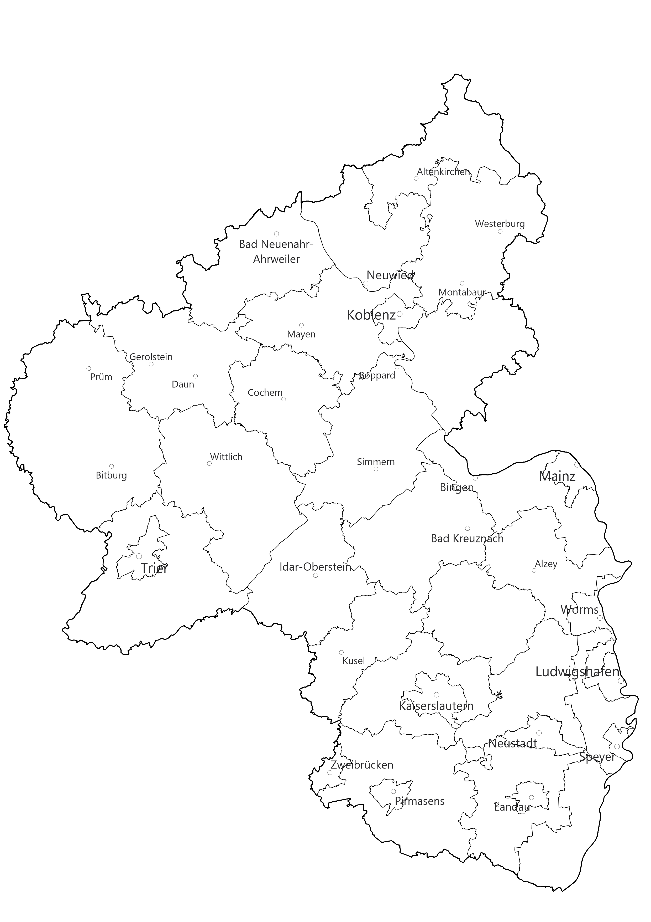
Über uns
Wir sind in die
Hechtsheimer Straße 37
in 55131 Mainz umgezogen!
Gesellschafter:
Land RLP (60 %) und Universitätsmedizin Mainz (40 %)
Aufsichtsrat mit 11 Vertretern des Gesundheitswesens
Expertenbeirat mit ca. 15 Mitgliedern (wird aktuell neu aufgestellt)
Sitz in Mainz
Notes:
Nochmal als kurze Hintergrundinformation:
Das IDG hat 2 Gesellschafter – das Land RLP und die Universitätsmedizin Mainz.
Wir haben einen Aufsichtsrat mit aktuell 11 Mitgliedern und einen Expertenbeirat mit ca. 15 Mitgliedern. Der Expertenbeirat wird aktuell neu aufgestellt und erweitert, damit er das IDG in der Gesamtheit seiner Aufgaben beraten kann. Bisher war der EB nur für das Krebsregister zuständig.

Slide 5
Krebsregister RLP
Das Krebsregister RLP erfasst flächendeckend stationäre und ambulante Patientendaten zu Auftreten, Behandlung und Verlauf von Tumorerkrankungen.
Unser Beitrag zur Verbesserung der onkologischen Versorgung und Behandlung:
Bereitstellung von aggregierten Daten und Auswertungen für Melder, Forschende und Politik
Erfolgreiche Behandlungsmethoden sichtbar machen
Bereitstellung von Follow-up Daten für unsere Melder
Bundesweit einheitliche Qualitätssicherung
Notes:
Wir bekommen die Daten von unseren Meldern und geben diese auch wieder an unsere Melder zurück. Die Datenlieferung ist keine Einbahnstrasse!
Bereitstellung von aggregierten Daten und Auswertungen für Melder, Forschende und Politik:
Diese können bei uns angefragt werden. Durch die Entwicklung und Veröffentlichung unseres Onkologie-Monitors liegen die Daten aber auch für alle zugänglich auf unserer Webseite vor. Der Onkologie-Monitor ersetzt unseren bisherigen Jahresbericht in Papierform.

Slide 6
Krebsregister RLP
Unser Beitrag zur Verbesserung der onkologischen Versorgung und Behandlung:
Unterstützung von Zertifizierungen (z.B. im Rahmen von Vorträgen)
Qualitätskonferenzen:
regional, landesweit und länderübergreifend
Darstellung der Versorgungssituation in RLP
Übermittlung der Daten an das ZfKD (§ 3 BKRG)
Notes:
BKRG = Bundeskrebsregisterdatengesetz
Das Bundeskrebsregisterdatengesetz (BKRG) soll verlässliche bundesweite Daten zum Krebsgeschehen verfügbar machen. Es ist am 18. August 2009 in Kraft getreten und wurde mit dem Gesetz zur Zusammenführung von Krebsregisterdaten vom 18. August 2021 reformiert.

Slide 7
Public Health Systems
Der Bereich Public Health Systems unterstützt den öffentlichen Gesundheitsbereich mit Prozessen und Systemen zur digitalen Erhebung, Verarbeitung und Auswertung von Daten.
Bei diesen Aufgaben konnten wir den öffentlichen Gesundheitsbereich bereits unterstützen:
Terminregistrierung und Dokumentation der Covid-19-Impfung
Übermittlung von Nachweisen im Rahmen des Masernschutzgesetz
Monitoring der Viruslast und -variante im Abwasser
Übermittlung von Schulanfängern an Gesundheitsämter

Slide 8
Public Health Systems
Weitere Aufgaben des Geschäftsbereichs PHS:
Aufbau und Betrieb von neuen digitalen Registern
Aufbau einer Treuhandstelle
. . .
Neue Dienstleistungen und Produkte in Entwicklung

Slide 9
Unser Portfolio
Digitale Datenerhebung
Datensatzdefinition
Datenmodellierung
MEDoServ
Datenhaltung
Interoperabilität
Metadatenmanagement
Qualitätssicherung
Konzeption und Umsetzung
Daten ...
Erfassung
Daten ...
Management
Beratung
Technische Infrastruktur
Daten ...
Visualisierung
Daten ...
Analyse
Interaktive Dashboards
Berichte
Geografische Visualisierung
Machine Learning und KI
Datenverknüpfung
Predictive Analytics
Daten ...
Integration
Support
Datenschutz
Record Linkage
Schnittstellen
Interoperabilität

Slide 10
Das Projekt „InKaPP“ Informiert sein – Krebsregisterdaten für aktive Patientinnen und Patienten

Slide 11
Krebsregisterdaten für aktive Patientinnen & Patienten
Bisherige Kommunikation
Bereitstellung von Daten, Rückmeldungen & Auswertungen
Im Zuge der informationellen Selbstbestimmung können Betroffene über eine von ihr/ihm benannte Ärztin/Arzt Auskunft über die zu ihnen gespeicherten Daten erhalten
(vgl. § 14 LKRG).
Übermittlung von Meldungen entlang der gesamten einrichtungs-übergreifenden Behandlungskette
Das Krebsregister RLP
am IDG erfasst seit 2016 flächendeckend ambulante & stationäre Patientendaten zu Diagnose, Behandlung und Verlauf bei Krebserkrankungen.
Ärztin & Arzt
Patientin & Patient
Krebsregister RLP

Slide 12
Krebsregisterdaten für aktive Patientinnen & Patienten
Bereitstellung der im KR gespeicherten Daten über ein Patientenportal und patientenzentrierter Auswertungen
Möglichkeit der Einsicht und Korrektur
Patientenpartizipation als Schlüssel für die Umsetzung
Patient Empowerment
Bereitstellung von Daten, Rückmeldungen & Auswertungen
Im Zuge der informationellen Selbstbestimmung können Betroffene über eine von ihr/ihm benannte Ärztin/Arzt Auskunft über die zu ihnen gespeicherten Daten erhalten
(vgl. § 14 LKRG).
Datenqualität
Informations-transparenz
Übermittlung von Meldungen entlang der gesamten einrichtungs-übergreifenden Behandlungskette
Das Krebsregister RLP
am IDG erfasst seit 2016 flächendeckend ambulante & stationäre Patientendaten zu Diagnose, Behandlung und Verlauf bei Krebserkrankungen.
Ärztin & Arzt
Patientin & Patient
Krebsregister RLP
Bereitstellung patientenzentrierter Auswertungen und Möglichkeit der direkten Einsicht in die Krankengeschichte

Slide 13
InKaPP – ein Projekt mit Betroffenen für Betroffene
Roadshow
Workshop in Mainz
Wir stellen die Arbeit des Krebsregisters und des Projekts bei Patientinnen und Patienten, Selbsthilfegruppen und Patientenvertretenden vor:
Digitale Roadshow: 15. Juli 2025; 18:00 – 19:00 Uhr
In Präsenz: kommen Sie gerne auf uns zu – wir sprechen einen Termin gemeinsam mit Ihnen ab
Ihre Perspektive ist gefragt! Sie möchten aktiv bei der Entwicklung des Patientenportals mitwirken? Dann melden Sie sich gerne zu unserem Workshop an!
Patienten-Workshop Patientenportal: 06. August 2025 live im IDG
Alle weiteren Infos finden Sie auf unserer Homepage: https://www.idg-rlp.de/inkapp

Slide 14
Neu seit Oktober 2024: Medizinischer Dokumentationsservice

Slide 15
MEDoServ
Unterstützung in der klinischen onkologischen Dokumentation
Allgemeine medizinische Dokumentation
Praxen
Kliniken
Zertifizierte Zentren
Zielgruppen:
Unterstützung in der Studiendokumentation (z.B. Prüfung von Ein- und Ausschlusskriterien, Erstellung von Follow-up-Daten)
Disease-Management-Programm (DMP)
Tumordokumentation unter anderem zur Vorbereitung von Tumorkonferenzen
Vor- und Nachbereitung von Audits

Slide 16
Wichtige Produkte aus dem IDG

Slide 17
Onkologie-Monitor onkologiemonitor.de
Notes:
Die Daten im Onkologie-Monitor (anstelle unseres Jahresberichts):
Informationen aus über 2,4 Millionen Meldungen zu Diagnose, verschiedenen Therapien, Tumorkonferenz, Verlaufs- und Vitalstatusinformationen
Auswahl aus über 50 verschiedenen Entitätengruppen
Selektion von bis zu 15 Altersgruppen
Epidemiologische Daten:
Inzidenz- und Mortalitätsraten
Neuerkrankungen und Sterbefälle
Prävalenz
Landkreisvergleich
Vergleich RLP und DE
Klinische Daten:
Anzahl der Meldungen
Anzahl Patientinnen und Patienten
Tumormerkmale (Histologie, Lokalisation, Grading, Tumorstadien, UICC-Stadium, Fernmetastasen)
Durchgeführte Therapien (R-Status, Behandlung nach UICC-Stadium, Interventionsintervall)
Leistungsdaten:
Meldungen nach Meldeanlass
Meldungen nach Wohnort / Behandlungsort

Slide 18
Onkologie - Monitor onkologiemonitor.de Klinische und epidemiologische Daten des Krebsregisters sind interaktiv abrufbar

Slide 19
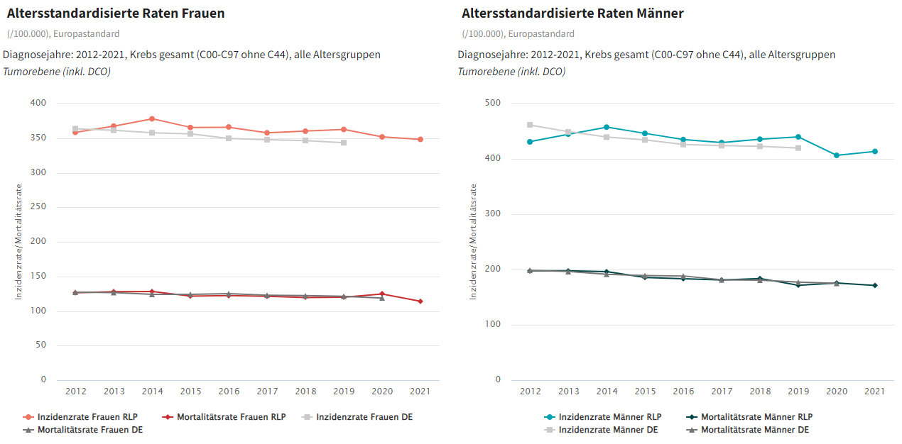
Onkologie - Monitor onkologiemonitor.de Klinische und epidemiologische Daten des Krebsregisters sind interaktiv abrufbar

Slide 20
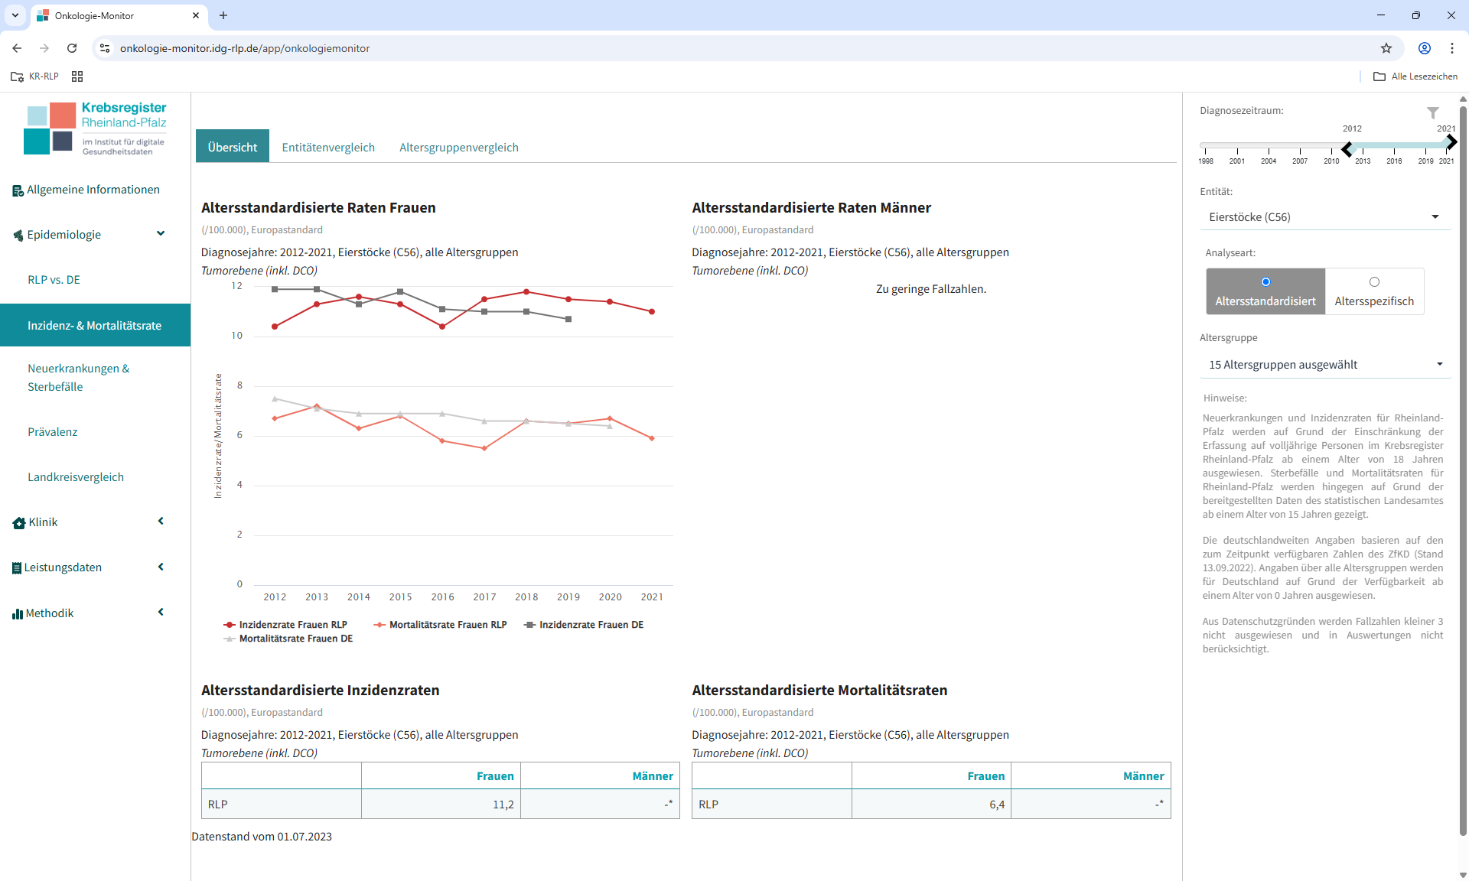
Onkologie - Monitor onkologiemonitor.de Klinische und epidemiologische Daten des Krebsregisters sind interaktiv abrufbar

Slide 21
Onkologischer Versorgungsatlas www.krebsregister-rlp.de/unser-serviceangebot/onkologischer-versorgungsatlas
Notes:
Der Onkologische Versorgungsatlas beschreibt das sektorenübergreifende onkologische Versorgungsnetzwerk in Rheinland-Pfalz. Auf Basis der Real-World-Daten des Krebsregisters RLP werden anhand von umfangreichen Analysen die onkologische Versorgungsrealität abgebildet und regionale Unterschiede erkannt. Der Onkologische Versorgungsatlas umfasst unter anderem:
Auswertungen zum Krankheitsgeschehen in Rheinland-Pfalz
Auswertungen zu ambulanten und stationären onkologischen Versorgungsstrukturen in Rheinland-Pfalz und deren Inanspruchnahme mit besonderem Fokus auf DKG-zertifizierte Zentren
Weitere Angebote für Betroffene und deren Angehörige
Genauere Betrachtung der Versorgungsnetzwerke der häufigsten Entitäten: Darm, Brust, Prostata, Lunge & Harnblase

Slide 22
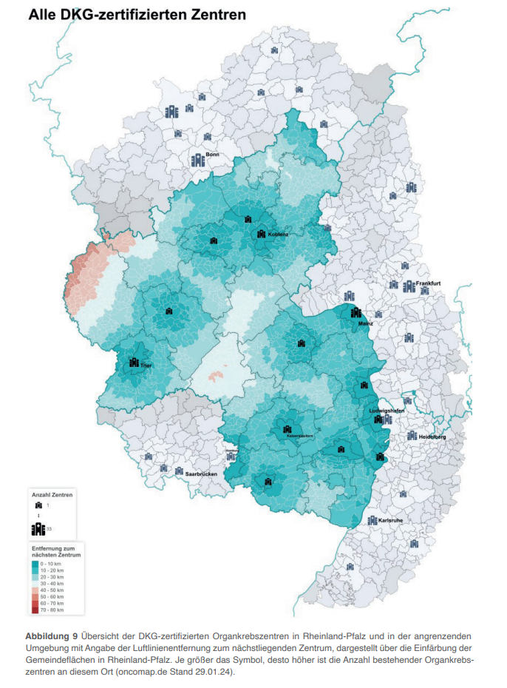
Onkologischer Versorgungsatlas Alle DKG-zertifizierten Zentren

Slide 23
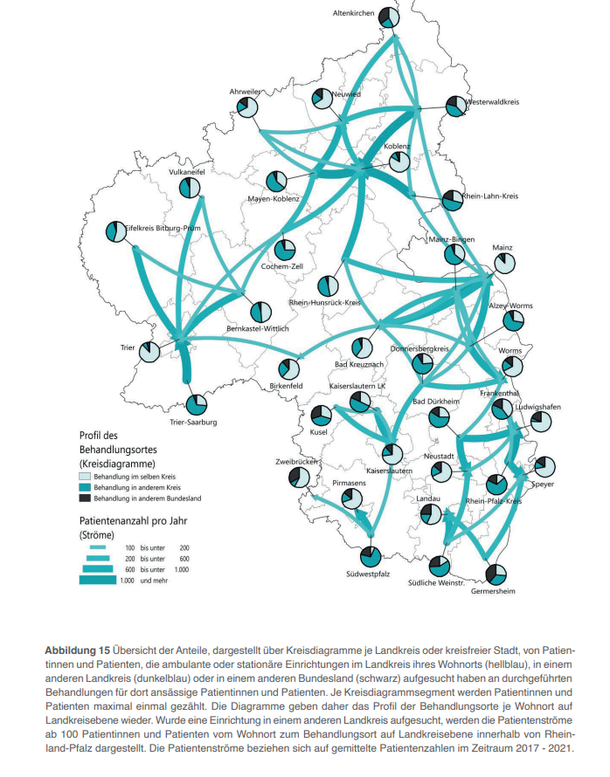
Onkologischer Versorgungsatlas Patientenströme

Slide 24
Epidemiologische Daten zu Gynäkologischen Tumoren in Rheinland-Pfalz

Slide 25
Neuerkrankungen und Sterbefälle
Karzinom | ICD-10-GM | Neuerkrankungen 2023 | Sterbefälle 2023
Vulva | C51 | 158 | 46
Vagina | C52 | 20 | 10
Zervix | C53 | 214 | 57
Corpus uteri | C54-C55 | 555 | 118
Ovar | C56 | 314 | 232
Notes:
Datenbereitstellung zur Forschung durch Dritte
Vorklärung/ Antragstellung
Datenbereitstellung
Übermittelte Datensätze
Outcome/ Publikationen

Slide 26
Inzidenzraten
Corpus uteri
Altersstandardisierte Inzidenzrate
Ovar
Zervix
Vulva
Vagina

Slide 27
Vielen Dank für Ihre Aufmerksamkeit

